Slide 1
Strategia rozwoju
województwa kujawsko-pomorskiego
do 2030 roku
Strategia Przyspieszenia 2030+
Piotr Całbecki
Marszałek Województwa Kujawsko-Pomorskiego
21 grudnia 2020 r.

Slide 2
Szczególna rola Samorządu Województwa
w kreowaniu rozwoju
Samorząd Województwa ponosi szczególną odpowiedzialność za rozwój regionu. Wynika to nie tylko z ustawowych kompetencji, ale także z pełnienia roli faktycznego gospodarza Województwa.
Kreuje idee i określa kierunki rozwoju
Współpracuje z administracją rządową
Koordynuje działania rozwojowe
Pozyskuje i dystrybuuje środki na rozwój
Inicjuje i inspiruje działania innych podmiotów – partnerów w kreowaniu rozwoju

Slide 3
Czwarta strategia rozwoju Województwa Kujawsko-Pomorskiego
2000
idea przewodnia „integracja”
2005
idea przewodnia „wyrównywanie szans rozwojowych”
2013
idea przewodnia „modernizacja”
2020
idea przewodnia „przyspieszenie”
Od X 2019 do VI 2020
współtworzenie projektu
z Partnerami
Przekazanie Projektu
Sejmikowi przez
Zarząd Województwa
Uchwała Sejmiku
– formalne rozpoczęcie prac
Przygotowanie projektu
do przekazania Sejmikowi
Konsultacje projektu Strategii
Rozpoczęcie prac
nad diagnozą
4.I.2019
16.XII.
2019
2019
/2020
27.VII
3.IX
IX-XII
17.XII
Partnerskie podejście do tworzenia Strategii („współtworzenie”): ponad 60 spotkań z udziałem około 2 tys. osób, 2 konferencje plenarne, 12 paneli branżowych (500 zaproszonych ekspertów), ponad 1300 uwag, wniosków i opinii złożonych pisemnie przez ponad 180 wnioskodawców w trakcie prac nad Strategią

Slide 4
Projekt „Strategii Przyspieszenia 2030+” tworzony był siłami własnymi administracji Samorządu Województwa
Projekt Strategii powstał w Departamencie Planowania Strategicznego i Rozwoju Gospodarczego przy współpracy Kujawsko-Pomorskiego Biura Planowania Przestrzennego i Regionalnego (KPBPPiR wykonało między innymi diagnozę, analizę ex-ante oraz prognozę oddziaływania na środowisko, a także wszystkie mapy)
Bardzo duży udział pozostałych Departamentów (w szczególności Dep. Funduszy Europejskich) i Jednostek Samorządu Województwa
Dziękuję Radnym Województwa za bardzo duże zainteresowanie i wsparcie od początku procesu tworzenia dokumentu, w tym w szczególności za udział w spotkaniach terenowych na etapie współtworzenia projektu oraz za aktywny udział w konsultacjach, w tym zgłoszenie wielu sugestii, które przełożyły się na ustalenia
Dziękuję wszystkim instytucjom uzgadniającym i opiniującym za sprawną współpracę

Slide 5
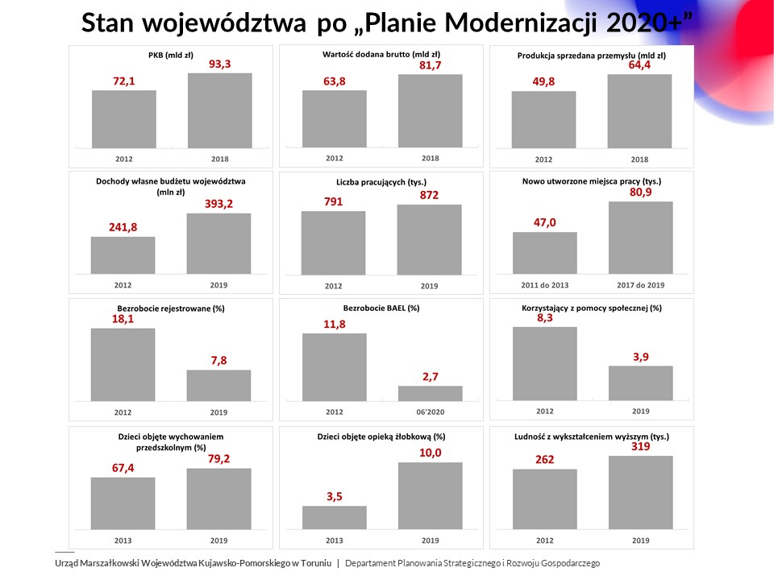

Slide 6
Wizja rozwoju Kujawsko-Pomorskiego w III dekadzie
Region prośrodowiskowy
„Strategia Przyspieszenia 2030+” jednoznacznie definiuje, że wszelkie procesy rozwojowe realizowane na terenie województwa muszą uwzględniać aspekt zachowania, a jeśli to możliwe wzmacniania walorów środowiska. Nadchodzące lata to także okres transformacji energetycznej
Wysoka jakość przestrzeni – marką Województwa Kujawsko-Pomorskiego
Okres 2012-2019 to podwojenie wielkości produkcji energii elektrycznej z OZE, w 2030 roku 100% zapotrzebowania na energię będzie pokrywane z OZE

Slide 7
Wizja rozwoju Kujawsko-Pomorskiego w III dekadzie
Region nowoczesny i innowacyjny
„Strategia Przyspieszenia 2030+” zakłada znaczący wzrost jakości kształcenia i poprawę kwalifikacji zawodowych, unowocześnianie przedsiębiorstw, upowszechnianie technologii informacyjnych, wzmocnienie sektora badawczo-rozwojowego
Wysokiej jakości żywność oraz przemysł narzędziowy – wiodącymi specjalizacjami w najbliższych latach

Slide 8
Wizja rozwoju Kujawsko-Pomorskiego w III dekadzie
Region realizujący potrzeby społeczne
Nadrzędnym celem „Strategii Przyspieszenia 2030+” jest poprawa jakości życia poprzez działania dedykowane dla wszystkich pokoleń oraz wszystkich grup społecznych. W ostatnich latach dwukrotnie zredukowano poziom skrajnego ubóstwa.
Powszechnie dostępne żłobki i przedszkola
100% Seniorów objętych polityką senioralną

Slide 9
Wizja rozwoju Kujawsko-Pomorskiego w III dekadzie
Region efektywnej edukacji
Do najważniejszych zadań wskazywanych w „Strategii Przyspieszenia 2030+” należy poprawa jakości kształcenia. Służyć temu będą inwestycje lokalowe, poprawa wyposażenia, podnoszenie kwalifikacji kadr, stypendia motywujące uczniów oraz nowoczesne narzędzia edukacyjne
Jakość kształcenia wyższa od przeciętnej
Centra innowacyjnej edukacji
Kujawsko-Pomorska Szkoła Internetowa

Slide 10
Wizja rozwoju Kujawsko-Pomorskiego w III dekadzie
Region wysokiej jakości
opieki medycznej
Realizacja „Strategii Przyspieszenia 2030+” będzie polegała także na kontynuacji działań na rzecz rozwoju bazy i unowocześniania metod ochrony zdrowia (w tym szczególnie w zakresie onkologii i psychiatrii)
W ramach realizowanego „medycznego pakietu stulecia” łącznie na inwestycje w ochronie zdrowia przeznaczy się ponad 1,7 mld złotych

Slide 11
Wizja rozwoju Kujawsko-Pomorskiego w III dekadzie
Region atrakcyjnym rynkiem pracy
W ostatnich latach Województwo znacząco zredukowało poziom bezrobocia – skala zmian należała do największych w Unii Europejskiej. Obecnie jest ono znacznie niższe, niż przeciętnie w UE oraz w kilku wysokorozwiniętych krajach Europy Zachodniej.
W regionie pracuje obecnie ponad 35 tysięcy obcokrajowców – to więcej niż liczba bezrobotnych wg BAEL
Bezrobocie trwale niższe od średniej krajowej
Wysoko wynagradzane miejsca pracy pozwalające na realizację aspiracji zawodowych dobrze wykształconych mieszkańców

Slide 12
Wizja rozwoju Kujawsko-Pomorskiego w III dekadzie
Region zintegrowany
Niezbędnym warunkiem realizacji „Strategii Przyspieszenia 2030+” jest sprawnie funkcjonujący transport publiczny. Poszukiwane będą rozwiązania formalne, organizacyjne i finansowe umożliwiające prawidłową realizację tych zadań
Stolice województwa dostępne w 60 minut z miast powiatowych i w 90 minut z terenu całego województwa
Komfortowy tabor w transporcie publicznym

Slide 13
Wizja rozwoju Kujawsko-Pomorskiego w III dekadzie
Region niwelujący skutki
pandemii COVID-19
Pandemia COVID-19 wpływa na stan gospodarki,
a pośrednio na jakość życia mieszkańców - także poprzez rozwój nowych rozwiązań w zakresie pracy
i porozumiewania się. W ramach Marszałkowskiego Pakietu Antykryzysowego w roku 2020 przeznaczono na przeciwdziałanie pandemii ponad 900 mln złotych
Gospodarka odporna na skutki pandemii
Samorząd zdolny do reagowania i pomocy

Slide 14
Wizja rozwoju Kujawsko-Pomorskiego w III dekadzie
Region bezpieczny
Doświadczenia pandemii COVID-19 uświadomiły, jak istotne są nowe rodzaje zagrożeń. „Strategia Przyspieszenia 2030+” kładzie duży nacisk na wszystkie aspekty bardzo szeroko rozumianego bezpieczeństwa.
Wszystkie gminy województwa w regionalnym systemie budowania odporności na zagrożenia cywilizacyjne oraz zmiany klimatu
Upowszechnienie idei solidaryzmu samorządowego
Właściwie wyposażone służby i straże

Slide 15
Wizja rozwoju Kujawsko-Pomorskiego w III dekadzie
Region sprawnie pozyskujący
i efektywnie wykorzystujący fundusze
W latach 2007-2020 Samorząd Województwa pozyskał
z Unii Europejskiej około 25 mld złotych. Środki te stanowiły podstawę kreowania polityki rozwoju województwa. Także w najbliższych latach możliwości rozwojowe będą uzależnione od dostępności środków zewnętrznych
Około 6 mld zł spodziewanych w ramach Regionalnego Programu Operacyjnego na lata 2021-2027. Dodatkowe środki z Krajowego Planu Odbudowy

Slide 16
Wizja rozwoju Kujawsko-Pomorskiego w III dekadzie
Region partnerstwa w kreowaniu
i realizacji rozwoju
Podobnie jak dotąd, także w kolejnych latach wszystkie ważne decyzje dotyczące rozwoju Województwa, będą podejmowane w konsultacji
z partnerami reprezentującymi wszystkie środowiska uczestniczące w rozwoju, a dokumenty programowe będą współtworzone z partnerami.
Polityka terytorialna – powierzenie środków partnerstwom samorządów gmin i powiatów na realizację zadań istotnych dla rozwoju danego obszaru

Slide 17
Strategia jako podstawa prowadzenia
polityki rozwoju Województwa
Przyjęcie „Strategii Przyspieszenia 2030+” stanowi „nowe otwarcie” w kształtowaniu rozwoju Województwa. Strategia będzie podstawą dla wszystkich prowadzonych działań i określi paradygmat „koncentracji na przyspieszeniu” dla podejmowania bieżących
i długookresowych decyzji
Programy i polityki rozwoju jako dokumenty uszczegóławiające i operacjonalizujące
„Strategię Przyspieszenia 2030+”
Luty 2021 – szczegółowy plan działań na rzecz realizacji ustaleń „Strategii Przyspieszenia 2030+”

Slide 18

Dziękuję za uwagę
www.kujawsko-pomorskie.pl

